Slide 1
Итоги реализации проектов «Новой модели организации оказания медицинской помощи» в Ростовской области в 2023г. Целевые показатели 2024г. Критерии первого уровня НММО и методика их оценки
Толстова Марина Джамалдиновна
Начальник Регионального центра первичной медико-санитарной помощи ГБУ РО «МИАЦ»
Главный внештатный специалист Минздрава Ростовской области по санаторно-курортному лечению
г. Ростов-на-Дону, 2023

Slide 2
О РЕАЛИЗАЦИИ ФЕДЕРАЛЬНОГО ПРОЕКТА «РАЗВИТИЕ СИСТЕМЫ ОКАЗАНИЯ ПЕРВИЧНОЙ МЕДИКО-САНИТАРНОЙ ПОМОЩИ»

Slide 4
Федеральный проект «Развитие системы оказания первичной медико-санитарной помощи» обеспечивает до 50% успеха в реализации других федеральных проектов

Slide 5
О создании «Новой модели медицинской организации, оказывающей первичную медико-санитарную помощь»

Slide 6
Предпосылки к внедрению бережливых технологий
в медицинских организациях

Slide 7
Предпосылки к внедрению бережливых технологий
в медицинских организациях

Slide 8
Новая модель медицинской организации
Приоритетный проект «Создание новой модели медицинской организации, оказывающей первичную медико-санитарную помощь»
С 2019 года становится частью одного из восьми федеральных проектов национального проекта «Здравоохранение» - «Развитие системы оказания первичной медико-санитарной помощи».
(утвержден президиумом Совета при Президенте Российской Федерации по стратегическому развитию и приоритетным проектам (протокол от 26 июля 2017 г. N 8))

Slide 9
Целевые показатели регионального сегмента Федерального проекта
ЦП 2023г. – 68,7% (178 МО)
ЦП 2024г. – 75,5% (196 МО)

Slide 11
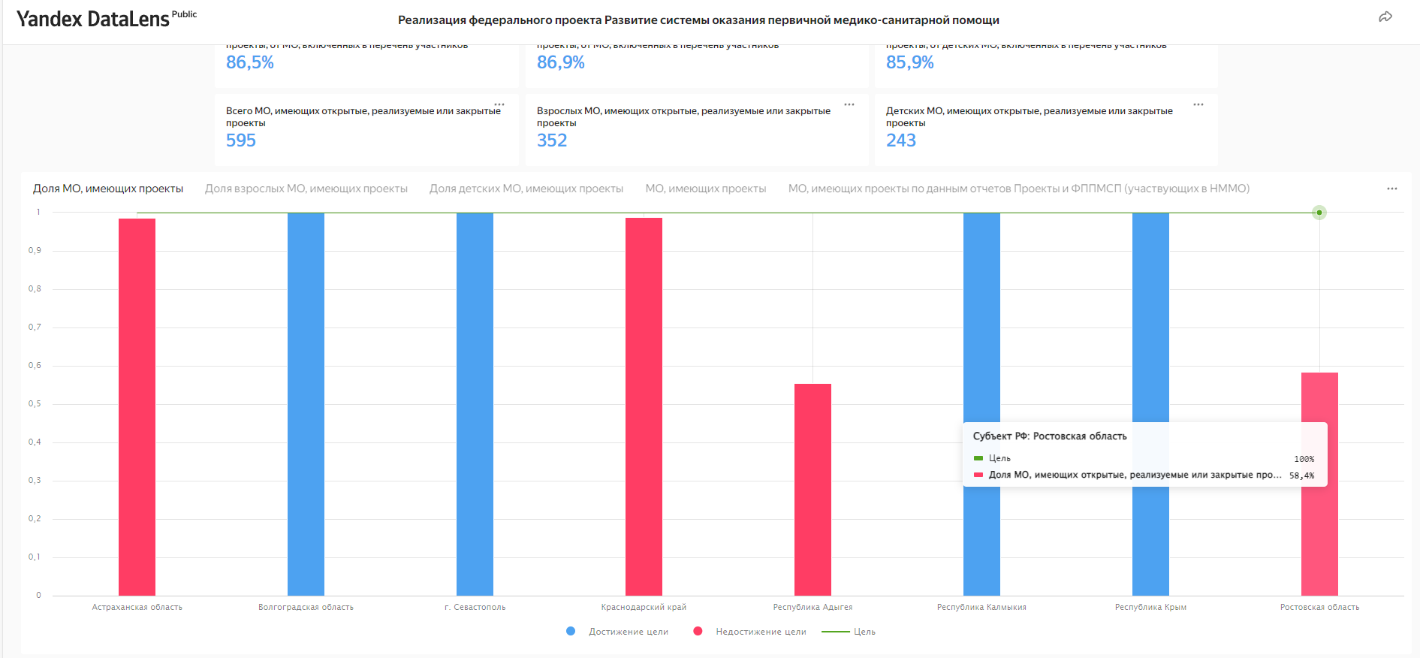
100% МО, включенных в перечень участников федерального/регионального проекта, закрывают 100% проектов по улучшению процессов в запланированный срок с достижением результата, соответствующего целевому, и стандартизацией улучшений

Slide 12
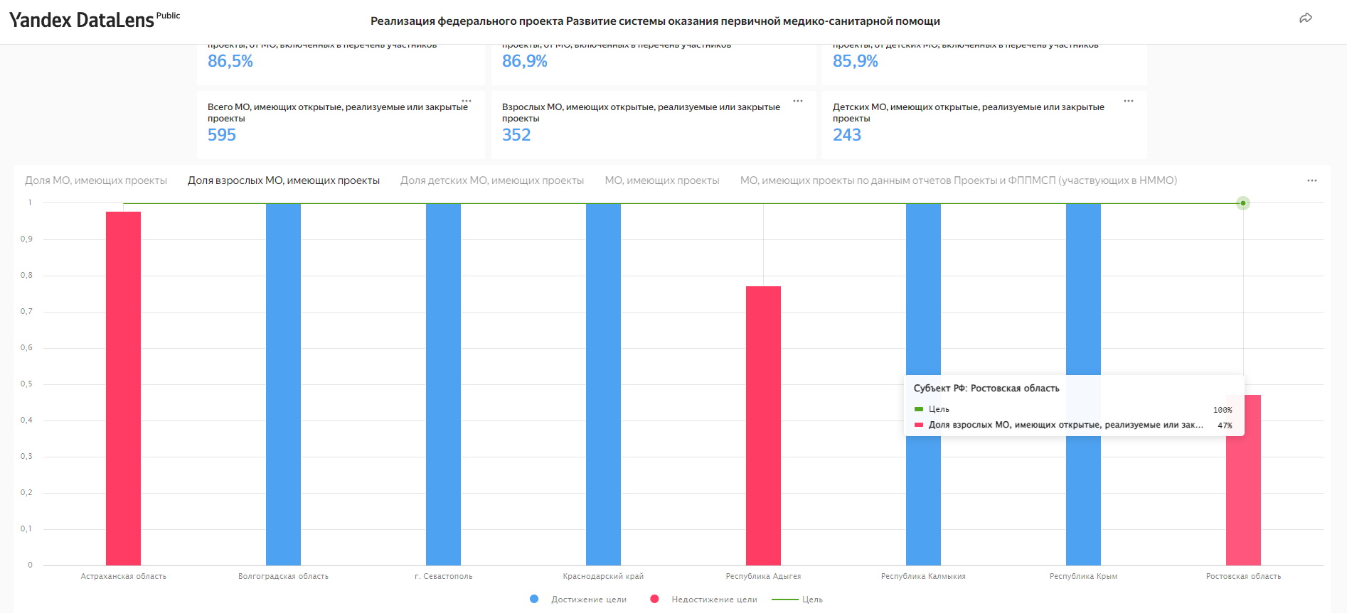
Доля взрослых МО, имеющих проекты

Slide 13
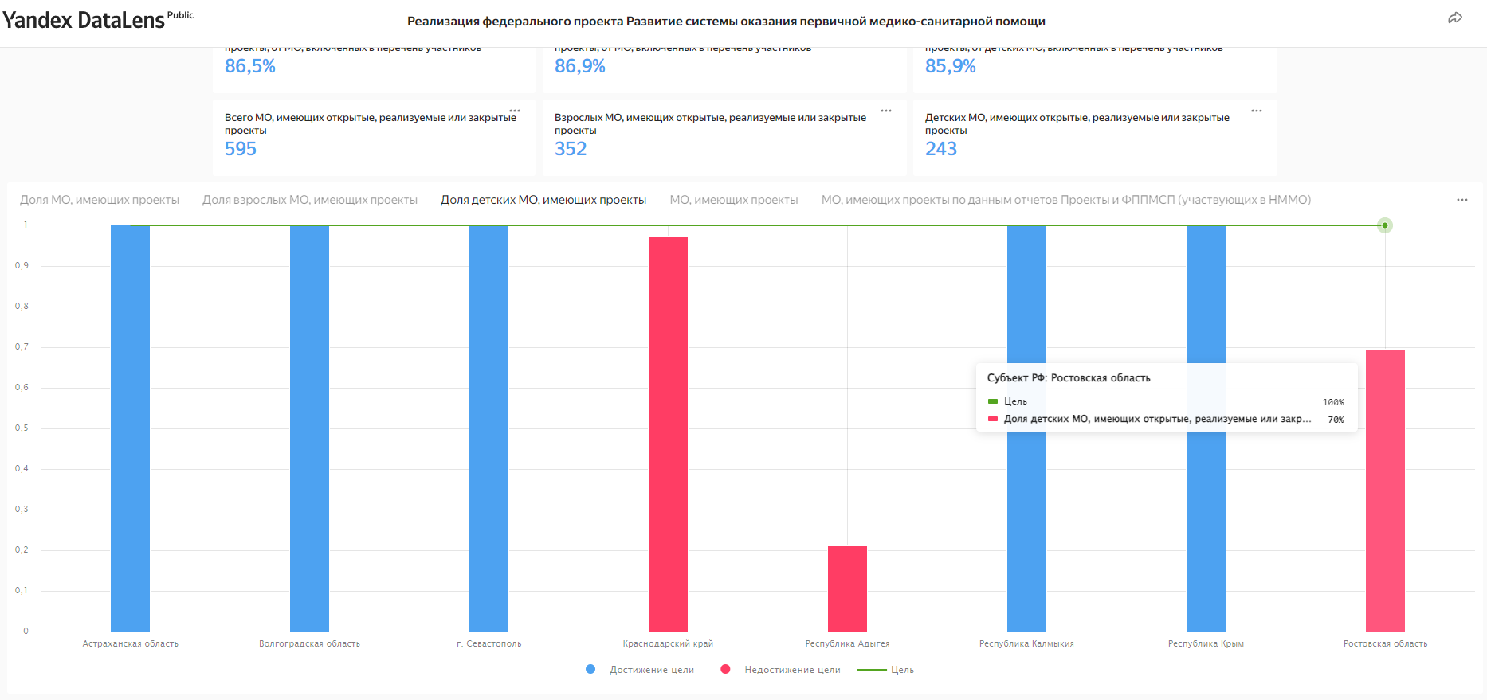
Доля детских МО, имеющих проекты

Slide 14
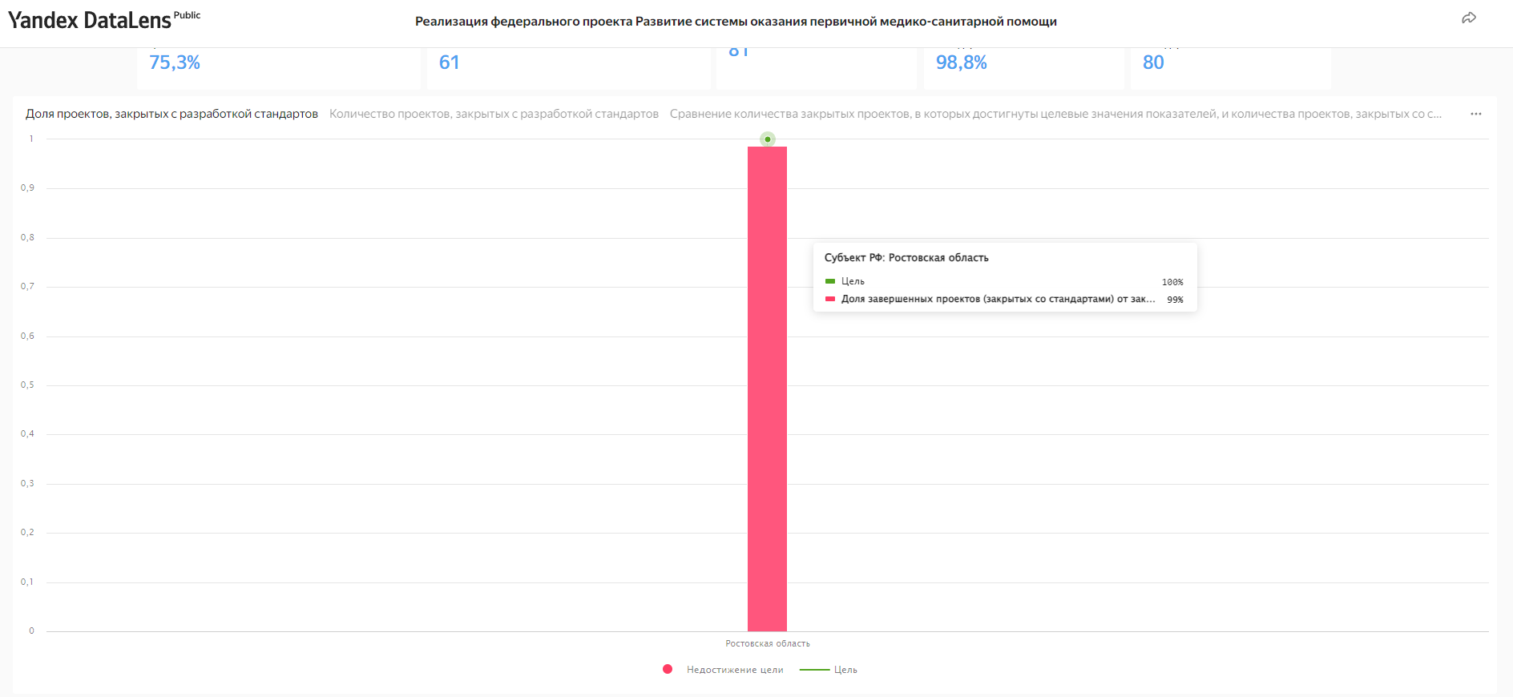
Доля проектов, закрытых с разработкой стандарта

Slide 15
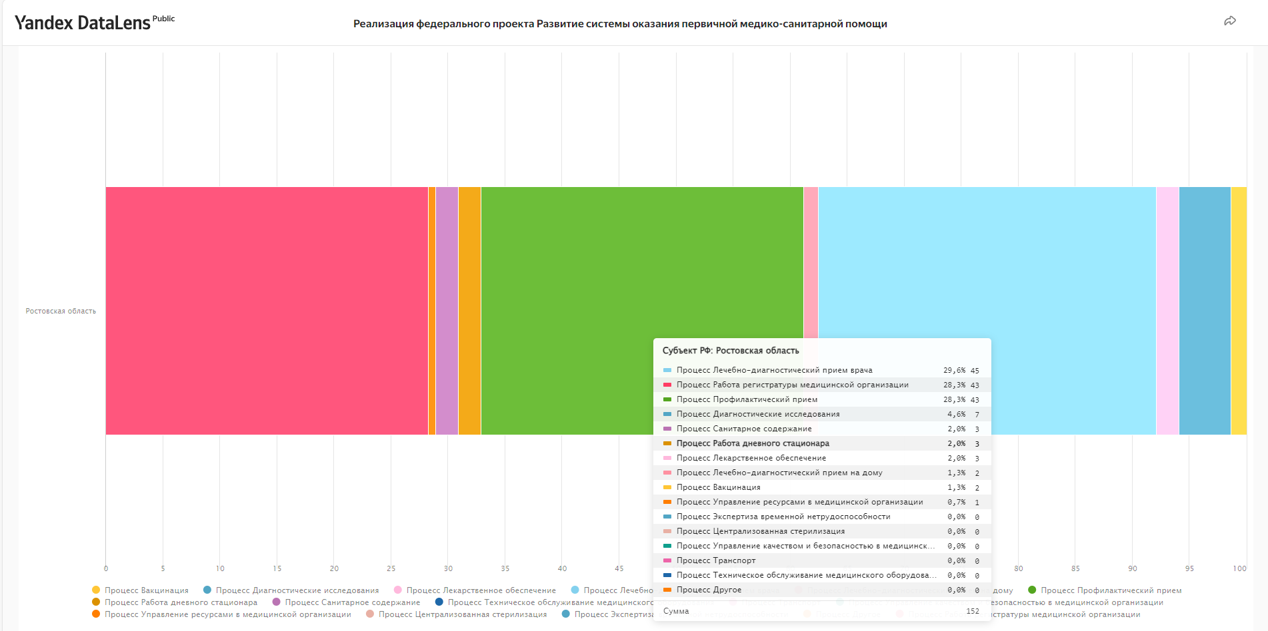
Сведения о процессах, улучшаемых в рамках проектов

Slide 16
КРИТЕРИИ СООТВЕТСТВИЯ НММО МЕТОДИКА ИХ ОЦЕНКИ

Slide 17
Методические рекомендации «Новая модель медицинской организации, оказывающей первичную медико-санитарную помощь» (3-е издание, 2023 год)

Slide 18
Критерии НММО

Slide 19
Блок 1: Управление потоками пациентов

Slide 20
Блок 2: Качество пространства

Slide 21
Блок 3: Управление запасами

Slide 22
Блок 4: Стандартизация процессов

Slide 23
Блок 5: Качество медицинской помощи

Slide 24
Блок 5: Доступность медицинской помощи

Slide 25
Блок 6: Вовлеченность персонала в улучшение процессов

Slide 26
Блок 8: Формирование системы управления
Блок 9: Эффективность использования оборудования

Slide 27
Уровни соответствия НММО

Slide 28
Уровни соответствия НММО

Slide 29
Уровни соответствия НММО

Slide 30
Уровни соответствия НММО

Slide 31
Критерии первого уровня соответствия новой модели

Slide 32
Критерии первого уровня соответствия новой модели

Slide 33
Оценка достижения целевого значения критерия «Количество пересечений потоков пациентов при проведении профилактического медицинского осмотра, первого этапа диспансеризации с иными потоками пациентов в поликлинике» (для медицинских организаций, проводящих профилактический медицинский осмотр, диспансеризацию)

Slide 34
Оценку достижения данного критерия проводят в поликлиниках, в которых проходят ПМО и диспансеризацию
Для оценки выполнения условий достижения целевого значения критерия – не более 3 пересечений с иными потоками пациентов при прохождении диспансеризации, профилактических медицинских осмотров необходимо:
- локальный нормативный акт о порядке проведения ПМО, диспансеризации
- провести наблюдение и опрос
- заполнить проверочный лист (в случае, если поликлиника оказывает первичную медико-санитарную помощь взрослому и детскому населению, необходимо заполнить оба проверочных листа)
Проверочные листы содержат таблицы, состоящие из 5 столбцов каждая. Данные столбца 1 являются фиксированными, столбцы 2, 3 и 4 заполняют представители поликлиники, столбец 5 – специалист, осуществляющий оценку

Slide 35
Столбец 1 содержит перечень осмотров, консультаций, исследований, входящих в объем диспансеризации, ПМО
В столбец 2 вносят сведения о номере кабинета, в котором осуществляется проф. мероприятие в соответствии с ЛНА о порядке проведения ПМО, диспансеризации
В столбец 3 вносят сведения об организации разделения потоков в пространстве: наличие отдельного кабинета для проведения проф.мероприятия. Если разделение организовано – вносят «Да», иначе – «Нет»
В столбец 4 вносят сведения об организации разделения потоков во времени: наличие предварительной записи в кабинет на соответствующее проф.мероприятие. Если разделение организовано – вносят «Да», иначе – «Нет»
В столбец 5 вносят сведения о наличии пересечений потоков пациентов в соответствии со сведениями в столбцах 3 и 4 и результатами опроса пациентов при наблюдении у кабинета. Вносит «Да», если разделение потоков пациентов в пространстве и во времени не организовано – в столбце 3 указано «Нет», в столбце 4 указано «Нет»

Slide 36
При наличии пересечения (в столбце 5 внесено «Да») специалист, осуществляющий оценку, не проводит опрос и наблюдение у кабинета
Если в столбце 3 указано «Да», специалист проводит наблюдение у соответствующего кабинета, опрашивает 3 пациентов, входящих в кабинет. Если по итогам опроса и наблюдения выявлены пациенты из разных потоков – разделение потоков в пространстве отсутствует, специалист в столбце 3 «Да» заменяет на «Нет», в столбец 5 вносит «Да», иначе – в столбец 5 вносит «Нет»
Если в столбце 4 указано «Да», специалист проводит наблюдение у соответствующего кабинета, опрашивает 3 пациентов, входящих в кабинет. Если по итогам опроса и наблюдения выявлены пациенты без предварительной записи – разделение потоков во времени отсутствует, специалист в столбце 4 «Да» заменяет на «Нет», в столбец 5 вносит «Да», иначе – в столбец 5 вносит «Нет»
В строку «Общее количество пересечений» специалист вносит общее количество пересечений перед кабинетами – количество «Да» в столбце 5
В строку «Достижение целевого значения» специалист вносит «Да», если общее количество пересечений составляет не более 3, иначе – вносит «Нет»

Slide 37
Оценка достижения целевого значения критерия «Количество пересечений потоков пациентов при предоставлении платных медицинских услуг и медицинской помощи в рамках программы государственных гарантий бесплатного оказания гражданам медицинской помощи» (для медицинских организаций, оказывающих данный вид услуг)

Slide 38
Для оценки выполнения условий достижения целевого значения критерия – Организация управления потоками пациентов при предоставлении платных медицинских услуг не допускает более одного пересечения с потоками пациентов, получающих медицинскую помощь в рамках программы государственных гарантий бесплатного оказания гражданам медицинской помощи необходимо:
пакет документов, содержащих сведения о предоставлении платных медицинских услуг в поликлинике, в соответствии с Постановлением Правительства Российской Федерации от 04.10.2012 № 1006 «Об утверждении правил предоставления медицинскими организациями платных медицинских услуг»
изучить перечень платных медицинских услуг, сведения о медицинских работниках, участвующих в предоставлении платных медицинских услуг, перечень кабинетов, в которых медицинские работники оказывают платные медицинские услуги, график работы медицинских работников, оказывающих платные медицинские услуги
провести наблюдение и опрос
- заполнить проверочный лист

Slide 39
В столбец 1 представители поликлиники вносят сведения о должностях медицинских работников, оказывающих платные медицинские услуги и медицинскую помощь в рамках программы государственных гарантий бесплатного оказания гражданам медицинской помощи, в соответствии с документами, содержащими сведения о предоставлении платных медицинских услуг в поликлинике
В столбец 2 представители поликлиники вносят сведения о номере кабинета или его наименовании, в которых медицинские работники оказывают платные медицинские услуги, в соответствии с документами, содержащими сведения о предоставлении платных медицинских услуг в поликлинике
В столбец 3 представители поликлиники вносят сведения об организации разделения потоков в пространстве: наличие отдельного кабинета для оказания платных медицинских услуг. Если разделение организовано – вносят «Да», иначе – «Нет»
В столбец 4 представители поликлиники вносят сведения об организации разделения потоков во времени: наличие выделенного времени для оказания платных медицинских услуг. Если разделение организовано – вносят «Да», иначе – «Нет»
В столбец 5 специалист вносит сведения о наличии пересечений потоков пациентов в соответствии со сведениями, указанными в столбцах 3 и 4 и результатами опроса пациентов при наблюдении у кабинета. Специалист вносит «Да», если разделение потоков пациентов в пространстве и во времени не организовано – в столбце 3 указано «Нет», в столбце 4 указано «Нет». При наличии пересечения (в столбце 5 внесено «Да») специалист не проводит опрос и наблюдение у кабинета

Slide 40
Если разделение потоков пациентов организовано (указано «Да» в столбце 3 или в столбце 4), специалист, осуществляющий оценку, проводит наблюдение у кабинета, опрашивает трех пациентов, входящих в кабинет, в котором медицинский работник, соответствующей должности оказывает медицинские услуги в рамках программы государственных гарантий бесплатного оказания гражданам медицинской помощи в течение времени, исключающем время оказания платных медицинских услуг. Если по итогам опроса и наблюдения выявлены пациенты из потока предоставления платных медицинских услуг – разделение потоков отсутствует, специалист, осуществляющий оценку, в столбцах 3 и 4 «Да» заменяет на «Нет», в столбец 5 вносит «Да», иначе – «Нет»
В строке «Общее количество пересечений» специалист, осуществляющий оценку, указывает общее количество пересечений перед кабинетами – количество «Да» в столбце 5
В строку «Достижение целевого значения» специалист вносит «Да», если общее количество пересечений составляет не более одного, иначе – вносит «Нет»

Slide 41
Оценка достижения целевого значения критерия «Количество посадочных мест
в зоне (зонах) комфортных условий ожидания для посетителей
на 200 посещений плановой мощности поликлиники»

Slide 42
Для оценки выполнения условий достижения целевого значения критерия – Количество посадочных мест для комфортных условий пребывания пациентов, их законных представителей и членов их семей составляет не менее 1 посадочного места необходимо:
данные формы федерального статистического наблюдения № 30 за прошедший год, проектная документация или другие документы, подтверждающие плановую мощность поликлиники в смену
заполнить проверочный лист
В столбец 1 представители поликлиники вносят сведения о плановой мощности поликлиники
В столбец 2 вносят сведения о количестве посадочных мест в зоне (зонах) комфортных условий ожидания для посетителей из расчета не менее 1 посадочного места на 200 посещений плановой мощности, которое рассчитывается по формуле с округлением результата в большую сторону до целого числа: 𝐾пм = 𝑊пл/200 , где Kпм – расчетное количество посадочных мест в зоне (зонах) комфортных условий ожидания для посетителей; Wпл - плановая мощность поликлиники в смену

Slide 43
В столбец 3 вносят «Да», если в поликлинике организована одна или несколько зон комфортных условий ожидания для посетителей в соответствии с рекомендациями:
пространство, в котором находится зона комфортных условий ожидания, выделено с помощью средств визуализации;
в зоне комфортных условий ожидания установлены посадочные места;
в зоне комфортных условий ожидания находится источник питьевой воды;
в зоне комфортных условий ожидания имеются одноразовые стаканы, если употребление питьевой воды из источника предполагает их использование
В столбец 4 специалист вносят сведения о фактическом количестве посадочных мест в зоне (зонах) комфортных условий ожидания для посетителей – общее количество посадочных мест во всех зонах комфортных условий ожиданий для посетителей в поликлинике
Если в поликлинике нет ни одной зоны комфортных условий ожидания для посетителей в столбец 3 вносят «Нет»
В строку «Достижение целевого значения критерия» вносят «Да», если количество посадочных мест соответствует плановой мощности поликлиники, иначе – вносят «Нет»

Slide 44
Оценка достижения целевого значения критерия «Время поиска в системе навигации поликлиники информации для принятия решения о дальнейшем направлении движения к пункту назначения в каждой точке ветвления маршрутов»

Slide 45
Для оценки выполнения условий достижения целевого значения критерия – Время поиска в системе навигации поликлиники информации для принятия решения о дальнейшем направлении движения к пункту назначения в каждой точке ветвления маршрутов составляет не более 30 секунд необходимо:
- поэтажный план поликлиники
- изучить поэтажный план поликлиники, провести замеры времени и заполнить проверочный лист
Специалист, осуществляющий оценку, отмечает точки ветвления маршрутов на поэтажном плане и вносит их в столбец 1 проверочного листа. К точкам ветвления маршрутов в здании поликлиники относятся: вход, пересечение коридоров, лифтовый холл, вход/выход на лестницу
Специалист перемещается между точками ветвления маршрутов в соответствии с выбранными пунктами назначения, в каждой точке ветвления маршрутов осуществляет замер времени, необходимого для поиска информации в системе навигации для принятия решения о дальнейшем направлении движения к пункту назначения

Slide 46
В столбцы 2, 3, 4 специалист вносит результаты замеров времени
В столбец 5 – максимальные значения замера времени для каждой точки ветвления маршрутов, в соответствии со значениями в столбцах 2, 3, 4
В строку «Время принятия решения» специалист, осуществляющий оценку, вносит максимальное значение времени в секундах, исходя из значений, указанных в столбце 5
В строку «Достижение целевого значения» специалист, осуществляющий оценку, вносит «Да» – если максимальное значение замера времени не превышает 30 секунд, иначе – вносит «Нет»

Slide 47
Оценка достижения целевого значения критерия «Доля элементов системы информирования посетителей об организации медицинской деятельности поликлиники, отвечающих условиям уместности, актуальности, доступности информации»

Slide 48
Для оценки выполнения условий достижения целевого значения критерия – Система информирования посетителей об организации медицинской деятельности поликлиники содержит 100% элементов системы информирования, отвечающих условиям уместности, актуальности, доступности информации необходимо:
заполнить проверочный лист
Проверочный лист содержит таблицу, состоящую из шести столбцов. Данные в столбце 1 являются фиксированными, данные в столбцы 2, 3, 4, 5, 6 вносит специалист, осуществляющий оценку
Столбец 1 содержит перечень элементов системы информирования посетителей об организации медицинской деятельности поликлиники
В столбец 2 вносят сведения о наличии элемента системы информирования в системе информирования посетителей об организации медицинской деятельности поликлиники: «Да», если элемент системы информирования в наличии, иначе – вносит «Нет»
В столбец 3 вносят «Да», если для элемента системы информирования выполняются условия уместности (размещение на пути перемещения основного потока посетителей поликлиники или в местах приложения информации; соответствие тематического содержания содержанию других элементов системы информирования, распространяемых с использованием одного средства передачи информации (информационного стенда, перекидной демонстрационной системы, папки для документов и пр.), иначе – вносит «Нет»

Slide 49
В столбец 4 вносят «Да», если для элемента системы информирования выполняется условие актуальности (соответствие информации элемента системы информирования текущему моменту времени), иначе – вносит «Нет»
В столбец 5 вносят «Да», если для элемента системы информирования выполняются условия доступности:
размещение в визуально доступном месте;
обеспечен свободный подход, который не блокируется элементами обстановки (дверные полотна, мебель;
обеспечена возможность ознакомиться с расстояния не менее 1 метра;
структурированное представление информации элемента;
отсутствие помарок и внешних дефектов; поиск элемента системы информирования исключает необходимость обращения за помощью к работникам поликлиники)
иначе – вносит «Нет»
В столбец 6 вносят сведения о выполнении всех условий (уместности, актуальности, доступности информации) для каждого элемента системы информирования в соответствии с данными столбцов 2-5: вносит «Да», если в столбцах 2-5 соответствующей строки указано «Да», иначе – вносит «Нет»

Slide 50
Специалист, осуществляющий оценку, рассчитывает долю элементов системы информирования посетителей об организации медицинской деятельности поликлиники, для которых в столбце 6 указано «Да» от общего количества элементов системы информирования, выраженную в % по формуле: 𝐷эл = 𝐼 /26 × 100% , где Dэл – доля элементов системы информирования посетителей об организации медицинской деятельности поликлиники, отвечающих условиям уместности, актуальности, доступности информации; I – количество элементов системы информирования посетителей об организации медицинской деятельности поликлиники, отвечающих условиям уместности, актуальности, доступности информации (для которых в столбце 6 проверочного листа указано «Да»)
Вносит полученный результат в строку «Доля элементов системы информирования посетителей об организации медицинской деятельности поликлиники, отвечающих условиям»
В строку «Достижение целевого значения» специалист, осуществляющий оценку, вносит «Да» – если в строке «Доля элементов системы информирования посетителей об организации медицинской деятельности поликлиники, отвечающих условиям» указано значение 100%, иначе – вносит «Нет»

Slide 51
Оценка достижения целевого значения критерия «Доля времени приемов врача для оказания медицинской помощи в плановой форме в течение рабочей смены, отведенного для приема по предварительной записи»

Slide 52
Для оценки выполнения условий достижения целевого значения критерия – Доля времени приемов врача для оказания медицинской помощи в плановой форме в течение рабочей смены, отведенного для приема по предварительной записи, составляет не менее 50% необходимо:
- утвержденные графики работы врачей, осуществляющих прием для оказания медицинской помощи в плановой форме
- сведения из МИС о предварительной записи врачей, осуществляющих прием для оказания медицинской помощи в плановой форме
- изучить материалы и заполнить проверочный лист
Выгрузка сведений о предварительной записи врачей, осуществляющих прием для оказания медицинской помощи в плановой форме, из МИС включает период календарной недели, в течение которой запланировано проведение оценки
Специалист, осуществляющий оценку, выбирает приемы врачей для проведения оценки: 4 приема врачей-терапевтов участковых/ врачей-педиатров участковых и 3 приема врачей-специалистов

Slide 53
Вносит в столбец 1 наименование специальностей врачей, приемы которых выбраны для оценки, в столбец 2 – даты приемов, в столбец 3 – номера кабинетов или их наименования
Специалист изучает графики работы и сведения МИС по приемам врачей, которые выбраны для оценки
Вносит в столбец 4 время приемов в минутах, в соответствии с графиком работы, в столбец 5 – время, выделенное для приема по предварительной записи в минутах, в соответствии со сведениями из МИС. Специалист проводит расчет доли времени, выделенного для приема по предварительной записи, от общего времени приема для каждого врача, приемы которых выбраны для оценки, выраженной в % по формуле: 𝐷вр = 𝑇п/ 𝑇общ × 100% , где Dвр – доля времени, выделенного для приема по предварительной записи; Tпр – время приема по предварительной записи, минуты; Tобщ – общее время приема, минуты
В столбец 6 вносят полученный результат для каждого приема, выбранного для оценки. Если в столбец 6 вносят значение менее 50 – оценка прекращается
В строку «Минимальная доля времени, отведенная для приема по предварительной записи» специалист вносит минимальное значение из столбца 6
В строку «Достижение целевого значения» вносят «Да» – если значение в строке «Минимальная доля времени, отведенная для приема по предварительной записи» составляет 50% и более, иначе – вносят «Нет»

Slide 54
Оценка достижения целевого значения критерия «Доля пациентов, принятых в соответствии со временем предварительной записи, от общего количества пациентов, принятых по предварительной записи»

Slide 55
Для оценки выполнения условий достижения целевого значения критерия – Доля пациентов, принятых в соответствии со временем предварительной записи, от общего количества пациентов, принятых по предварительной записи, составляет не менее 80% необходимо:
утвержденные графики работы врачей, осуществляющих прием для оказания медицинской помощи в плановой форме
сведения из МИС о предварительной записи врачей, осуществляющих прием для оказания медицинской помощи в плановой форме
- изучить материалы, провести наблюдение и опрос, заполнить проверочный лист

Slide 56
Специалист, осуществляющий оценку, выбирает приемы врачей для проведения оценки: 4 приема врачей-терапевтов участковых/ врача педиатров участковых и 3 приема врачей-специалистов. При этом необходимо:
- определить день и время проведения оценки на основании установления максимально возможного количества приемов по предварительной записи в соответствии с графиком работы врачей и сведений из МИС о предварительной записи
- выбрать для наблюдения приемы, проводимые в кабинетах, расположенных в непосредственной близости друг от друга, при наличии такой возможности
В случае отсутствия в поликлинике необходимого количества приемов врачей по предварительной записи, специалист, осуществляющий оценку, ограничивается наибольшим возможным количеством приемов врачей по предварительной записи в поликлинике
В соответствии с выбранными приемами, специалист вносит в столбец 1 наименование специальностей врачей, в столбец 2 – номера кабинетов или их наименования, в столбец 3 – даты приемов, в столбец 4 – время приемов по предварительной записи
Представители поликлиники распечатывают соответствующие сведения о предварительной записи из МИС непосредственно перед проведением оценки

Slide 57
Специалист, осуществляющий оценку, проводит опрос пациентов при наблюдении у кабинетов врачей, приемы которых выбраны для оценки, в часы приема по предварительной записи
В ходе непрерывного наблюдения выявляет пять пациентов, имеющих предварительную запись на прием. Фиксирует в листе предварительной записи время входа данных пациентов в кабинет с целью оказания медицинской помощи по предварительной записи
Рассчитывает долю пациентов, принятых в соответствии со временем предварительной записи, от пяти, выраженную в % по формуле: 𝐷ппз = 𝑞п 5 × 100% , где Dппз – доля пациентов, принятых в соответствии со временем предварительной записи; qп – количество пациентов, принятых в соответствии со временем предварительной записи
Специалист учитывает пациентов, принятых в соответствии со временем предварительной записи, если разница между временем входа пациента в кабинет с целью получения медицинской помощи и временем предварительной записи на прием не превышает 50% от шага записи, согласно сведениям листа предварительной записи

Slide 58
Разница между временем входа пациента в кабинет и временем предварительной записи рассчитывается по формуле: ∆𝑇 = |𝑡вх−𝑡пз| 𝑇шаг × 100% , где ∆T – разница между временем входа пациента в кабинет и временем предварительной записи; tвх – время входа пациента в кабинет; tпз – время предварительной записи; Tшаг – шаг записи. Специалист, осуществляющий оценку, вносит результат расчета доли пациентов, принятых в соответствии со временем предварительной записи в столбец 5 для каждого приема, выбранного для оценки
Если специалист, осуществляющий оценку, вносит в столбец 4 значение менее 80 – он прекращает оценку выполнения условий достижения целевого значения критерия
В строку «Минимальная доля пациентов, принятых в соответствии со временем предварительной записи» специалист, осуществляющий оценку, вносит минимальное значение из столбца 5
В строку «Достижение целевого значения» специалист, осуществляющий оценку, вносит «Да» – если значение в строке «Минимальная доля пациентов, принятых в соответствии со временем предварительной записи» составляет 80% и более, иначе – вносит «Нет»

Slide 59
Оценка достижения целевого значения критерия «Доля предварительных записей на прием в поликлинику, совершенных при непосредственном обращении пациента или его законного представителя в регистратуру, от общего количества предварительных записей»

Slide 60
Для оценки выполнения условий достижения целевого значения критерия – Доля предварительных записей на прием в поликлинику, совершенных при непосредственном обращении пациента или его законного представителя в регистратуру, от общего количества предварительных записей составляет не более 50% необходимо:
- сведения из МИС за месяц, предшествующий месяцу проведения оценки, об общем количестве предварительных записей на прием в поликлинику и количестве записей в поликлинику, совершенных при непосредственном обращении пациента или его законного представителя в регистратуру поликлиники;
- изучить представленные сведения и заполнить проверочный лист
В столбец 1 специалист, осуществляющий оценку, вносит сведения о количестве записей на прием в поликлинику всеми доступными способами в соответствии с представленными сведениями из МИС
В столбец 2 специалист, осуществляющий оценку, вносит сведения о количестве записей на прием в поликлинику, совершенных при непосредственном обращении пациента или его законных представителей в регистратуру поликлиники в соответствии с представленными сведениями из МИС

Slide 61
Специалист, осуществляющий оценку, рассчитывает долю предварительных записей на прием в поликлинику, совершенных при непосредственном обращении пациента или его законного представителя в регистратуру, от общего количества предварительных записей по формуле: 𝐷зрег = 𝑞зрег 𝑞общ × 100% , где Dзрег – доля предварительных записей на прием в поликлинику, совершенных при непосредственном обращении пациента или его законного представителя в регистратуру, от общего количества предварительных записей; qзрег – количество записей на прием в поликлинику, совершенных всеми доступными способами; qобщ – количество записей на прием в поликлинику при непосредственном обращении в регистратуру
В столбец 3 вносят результат расчета доли предварительных записей в поликлинику, совершенных при непосредственном обращении пациента или его законного представителя в регистратуру, от общего количества предварительных записей
В столбец 4 вносят «Да», если показатель в столбце 3 составляет 50% и менее, иначе – вносит «Нет»

Slide 62
Оценка достижения целевого значения критерия «Количество визитов пациента в поликлинику для прохождения профилактического медицинского осмотра или первого этапа диспансеризации определенных групп взрослого населения» (для медицинских организаций, проводящих профилактический медицинский осмотр, диспансеризацию взрослого населения)

Slide 63
Для оценки выполнения условий достижения целевого значения критерия – не более 3 визитов пациента в поликлинику для прохождения ПМО и первого этапа ДОГВН необходимо:
- изучить медицинскую документацию и заполнить проверочный лист
Изучить медицинскую документацию: медицинские карты пациентов, получающих медицинскую помощь в амбулаторных условиях (форма № 025/у) и приложенные к ним бланки учетной формы 131/у (далее – комплект медицинской документации) всех законченных случаев выполнения первого этапа диспансеризации, ПМО, окончание которых приходится на месяц, предшествующий месяцу проведения оценки
Изучить не менее 20% комплектов медицинской документации по законченным случаям выполнения 1 этапа диспансеризации (не менее 40 случаев), и не менее 20% комплектов медицинской документации по законченным случаям прохождения ПМО (случаев не менее 10 случаев)

Slide 64
В строку «Общее количество законченных случаев выполнения первого этапа диспансеризации в отчетном периоде» количество представленных комплектов медицинской документации законченных случаев выполнения 1 этапа диспансеризации в отчетном периоде; в строку «Общее количество законченных случаев прохождения ПМО в отчетном периоде» количество представленных комплектов медицинской документации 60 законченных случаев прохождения ПМО в отчетном периоде
Проводят расчет количества комплектов медицинской документации по законченным случаям выполнения 1 этапа диспансеризации, необходимого для отбора с целью проведения анализа, по формуле: КДА ≥ КД 100% × 20% , где КДА – количество комплектов медицинской документации по законченным случаям выполнения первого этапа диспансеризации, необходимое для проведения анализа (округляется до целого числа в большую сторону, но не менее 40); КД – общее количество комплектов медицинской документации по законченным случаям выполнения первого этапа диспансеризации в отчетном периоде
Специалист, осуществляющий оценку, проводит расчет количества комплектов медицинской документации по законченным случаям прохождения ПМО, необходимого для отбора с целью проведения анализа, по формуле: КПА ≥ КП 100% × 20% , где КПА – количество комплектов медицинской документации по законченным случаям прохождения ПМО, необходимое для проведения анализа (округляется до целого числа в большую сторону, но не менее 10); КП – общее количество комплектов медицинской документации по законченным прохождения ПМО в отчетном периоде

Slide 65
Специалист, осуществляющий оценку, проводит анализ отобранных комплектов медицинской документации
По результатам анализа заполняет проверочный лист:
- в столбец 1 вносит номер медицинской карты пациента или полиса обязательного медицинского страхования;
- в столбец 2 вносит «Д», если комплект медицинской документации содержит сведения о законченном случае выполнения первого этапа диспансеризации, вносит «П» – сведения о законченном случае выполнения профилактического медицинского осмотра;
- в столбец 3 вносит сведения о количестве визитов в поликлинику при прохождении ПМО или 1 этапа диспансеризации в соответствии с датами проведения осмотра/исследования, при этом даты медицинских осмотров, исследований, выполненных ранее и учтенных при проведении диспансеризации, ПМО, не учитываются
Если в ходе анализа отобранных комплектов медицинской документации специалист, осуществляющий оценку, вносит в столбец 3 значение более 3 – он прекращает оценку выполнения условий достижения целевого значения критерия

Slide 66
В строку «Количество проанализированных комплектов медицинской документации по законченным случаям выполнения первого этапа диспансеризации» специалист, осуществляющий оценку, вносит количество проанализированных комплектов медицинской документации по законченным случаям выполнения первого этапа диспансеризации (количество «Д» из столбца 2)
В строку «Количество проанализированных комплектов медицинской документации по законченным случаям прохождения ПМО» специалист, осуществляющий оценку, вносит количество проанализированных комплектов медицинской документации по законченным случаям прохождения ПМО (количество «П» из столбца 2)
В строку «Максимальное количество визитов пациента в поликлинику для прохождения ПМО или первого этапа ДОГВН» специалист, осуществляющий оценку, вносит максимальное значение показателя из столбца 3
В строку «Достижение целевого значения» специалист, осуществляющий оценку, вносит «Да», если в строке «Максимальное количество визитов пациента в поликлинику для прохождения ПМО или первого этапа ДОГВН» показатель составляет 3 и менее, иначе – вносит «Нет»

Slide 67
БЛАГОДАРЮ ЗА ВНИМАНИЕ!

